Slide 1
Об исполнении плана финансово-хозяйственной деятельности
ФГБОУ ВО «ЧелГУ» за 2018 год
Докладчик:
Проректор по экономике
и финансам Савчук Н.Г.

Slide 2
Исполнение плана финансово-хозяйственной деятельности ФГБОУ ВО «ЧелГУ» по доходам за 2018 год, тыс.руб.
Наименование показателя | ПЛАН на 01.01.2018 |  |  | ФАКТ на 31.12.2018 |  |  | Процент выполнения
 | Субсидии на выполнение государственного задания и иные цели | Средства от приносящей доход деятельности | Всего | Субсидии на выполнение государственного задания и иные цели | Средства от приносящей доход деятельности | Всего
Доходы, всего: | 501 105 | 958 884 | 1 459 989 | 585 244 | 985 878 | 1 571 122 | 107,6%
в т.ч.:
образовательная деятельность | 376 909 | 878 656 | 1 255 565 | 427 785 | 885 325 | 1 313 110 | 104,6%
научно-исследовательская деятельность | 1 200 | 35 315 | 36 515 | 23 248 | 53 672 | 76 920 | 210,7%
стипендиальное обеспечение | 122 996 | 200 | 123 196 | 123 263 | 207 | 123 470 | 100,2%
иные виды деятельности | 0 | 44 713 | 44 713 | 10 949 | 46 674 | 57 623 | 128,9%

Slide 3
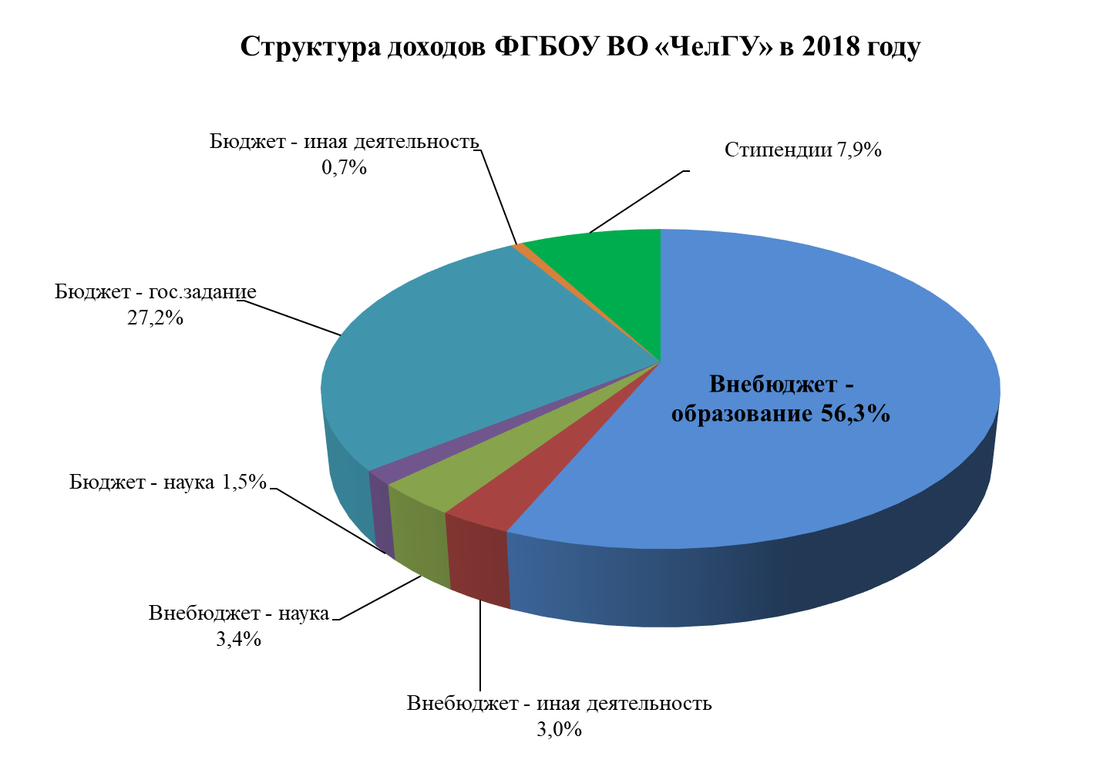

Slide 4
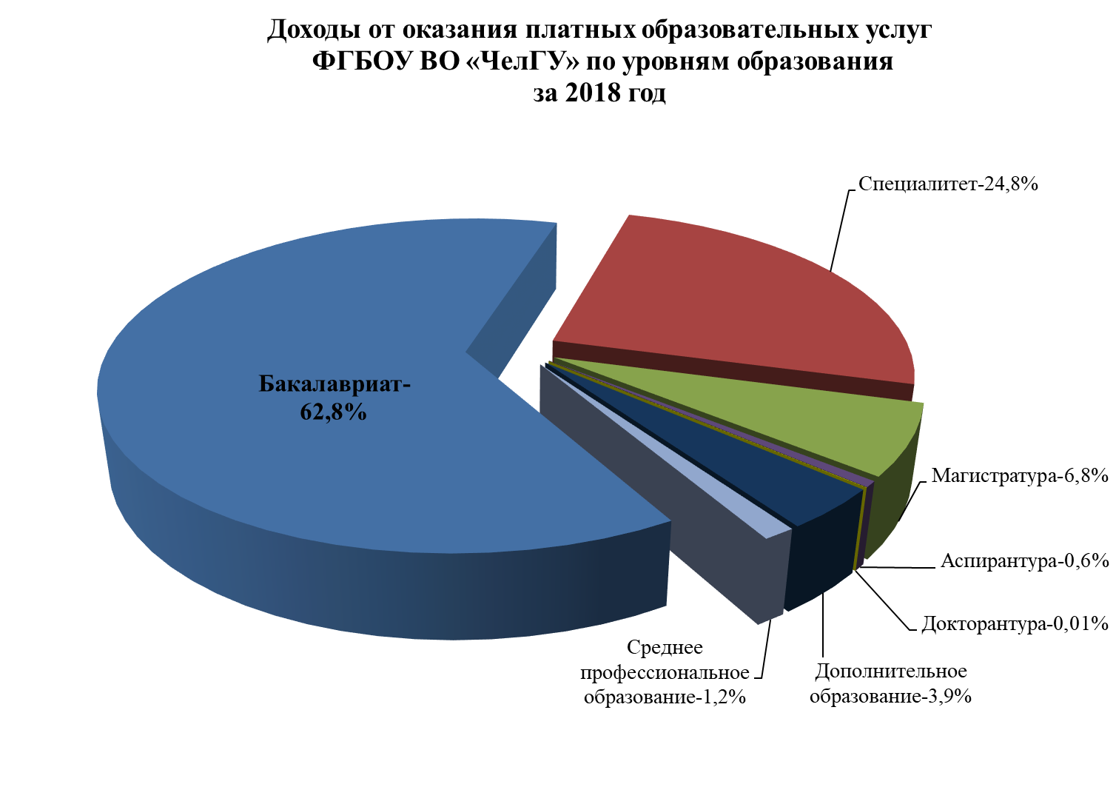

Slide 5
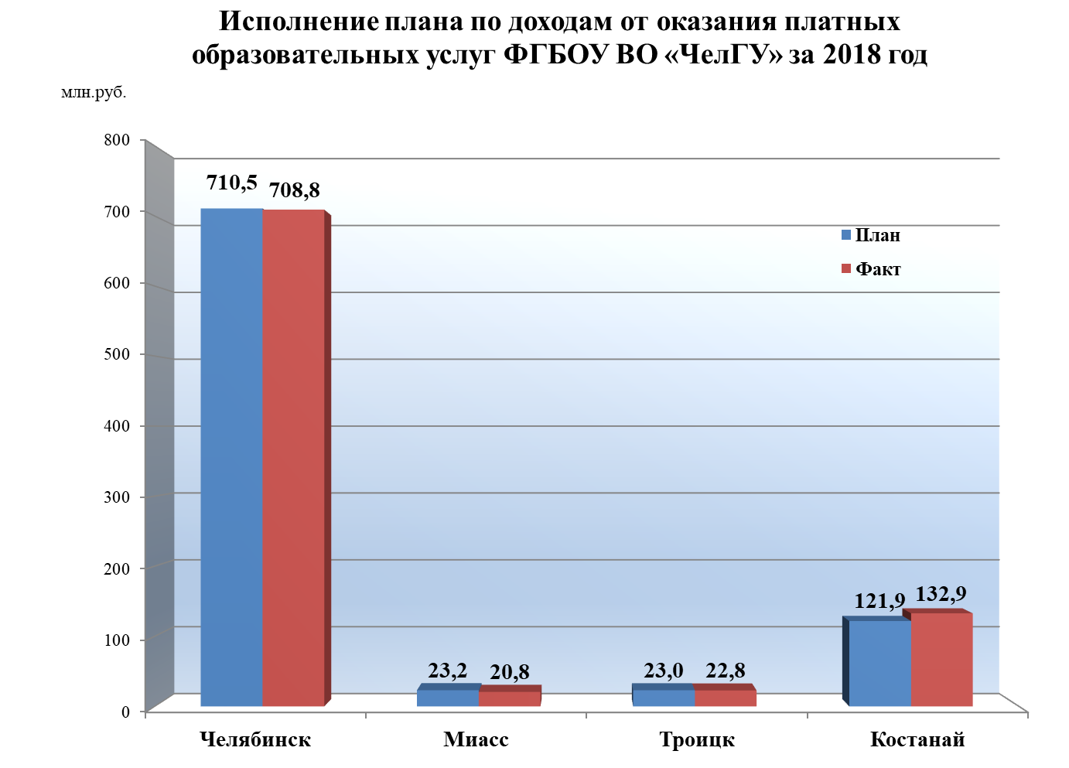

Slide 6
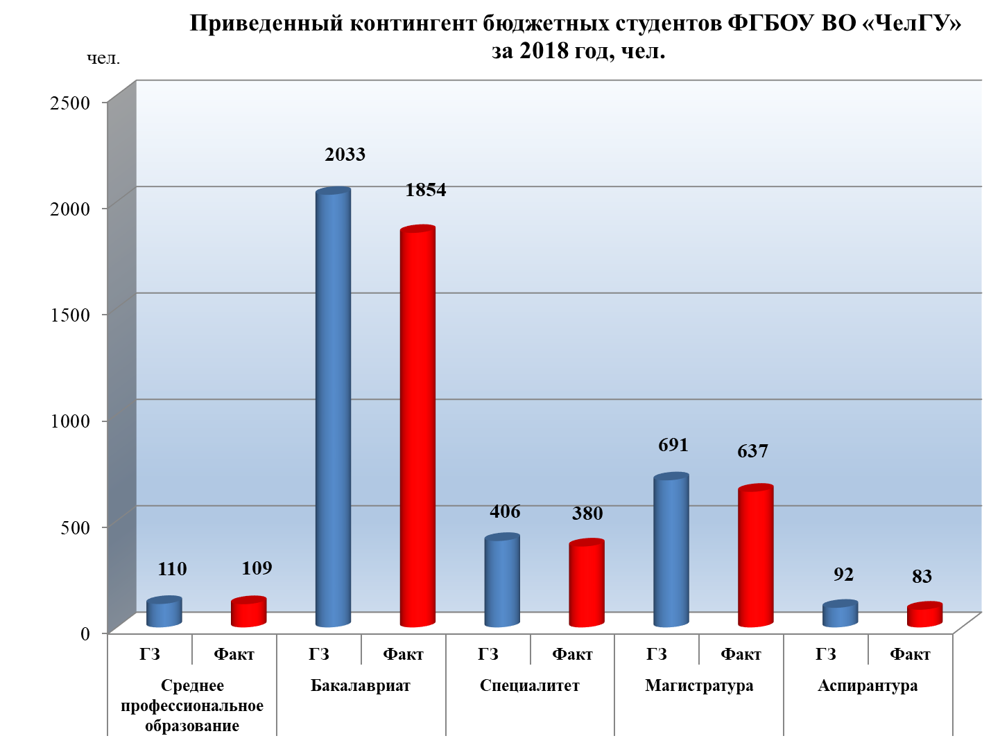

Slide 7
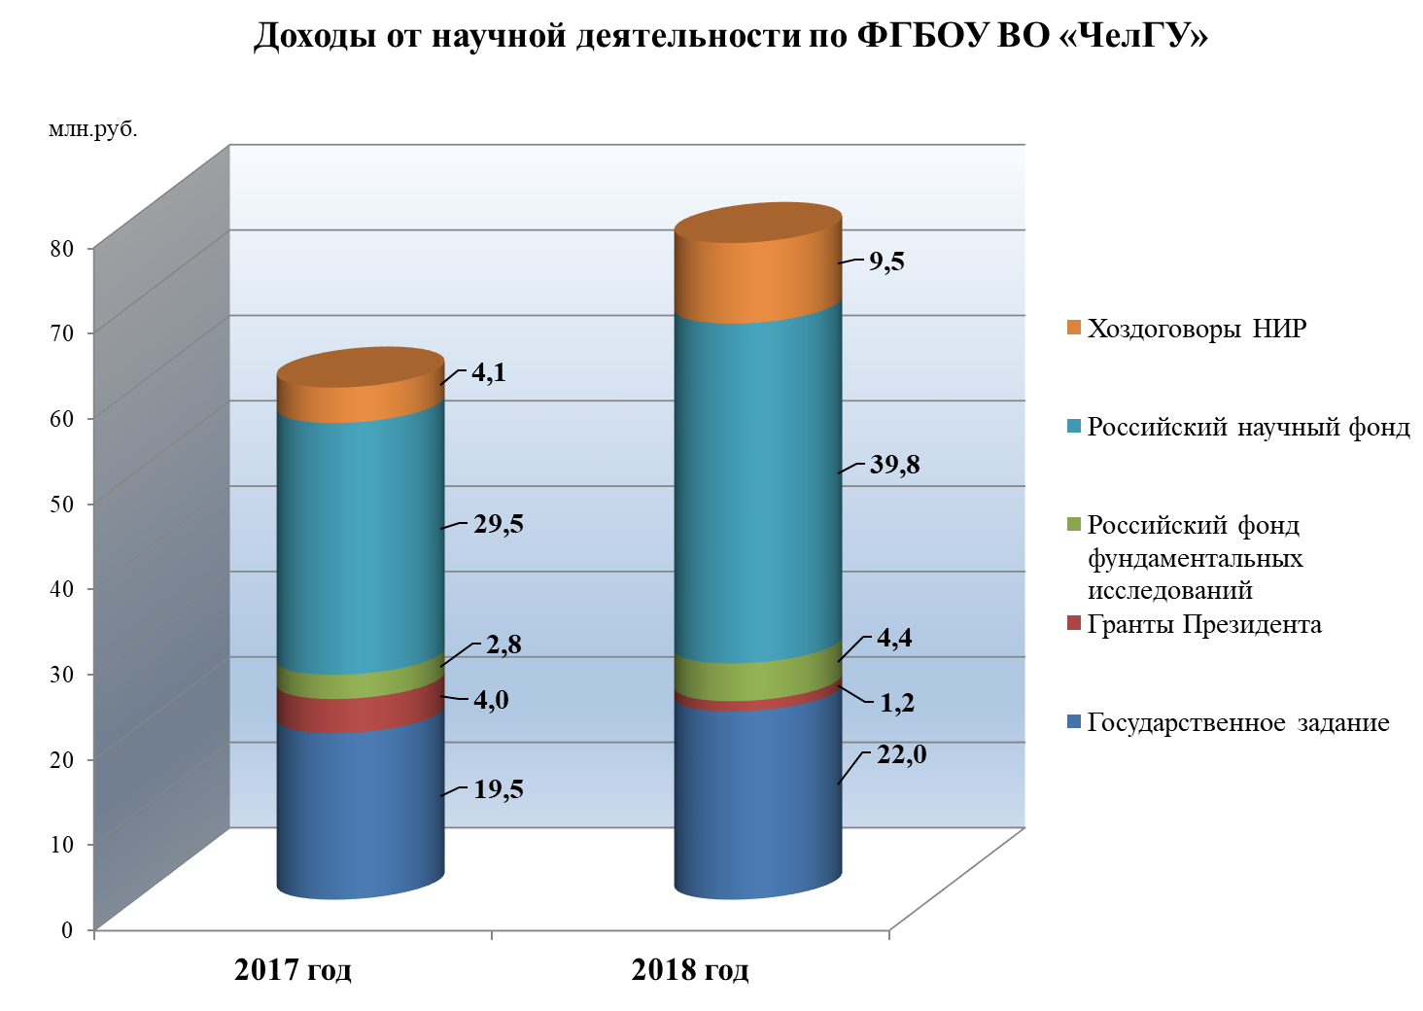

Slide 8
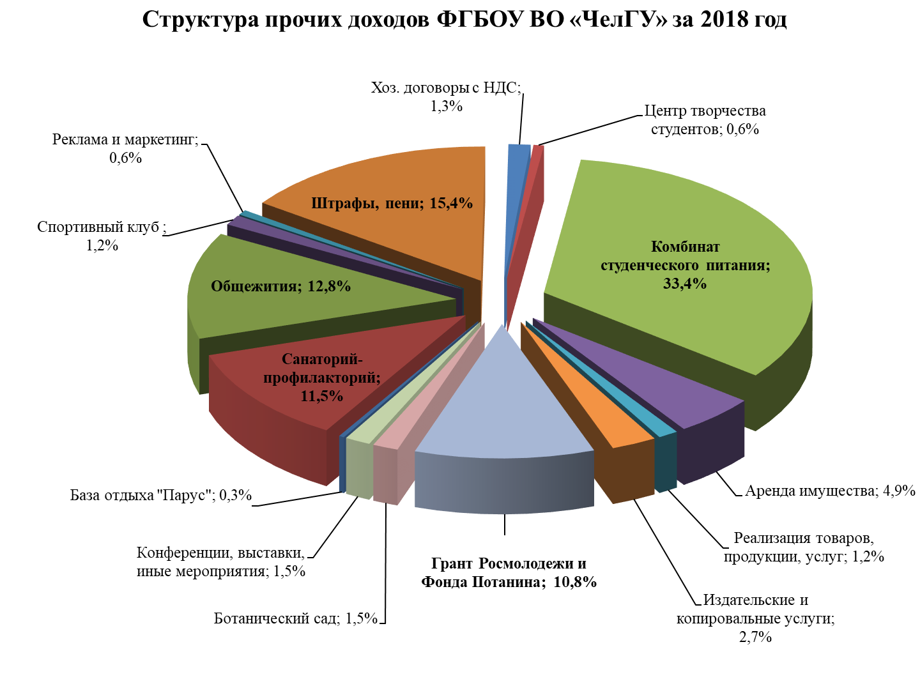

Slide 9
Исполнение плана финансово-хозяйственной деятельности ФГБОУ ВО «ЧелГУ» по расходам за 2018 год, тыс. руб.
Наименование показателя | ПЛАН на 01.01.2018 |  |  | ФАКТ на 31.12.2018 |  |  | Процент выполнения
 | Субсидии на выполнение государственного задания и иные цели | Средства от приносящей доход деятельности | Всего | Субсидии на выполнение государственного задания и иные цели | Средства от приносящей доход деятельности | Всего
Расходы, всего: | 542 955 | 969 874 | 1 512 829 | 579 408 | 889 563 | 1 468 971 | 97,1%
в т.ч.:
заработная плата с начислениями | 312 220 | 594 952 | 907 172 | 355 904 | 600 475 | 956 379 | 105,4%
командировочные расходы | 2 670 | 24 429 | 27 099 | 5 544 | 14 753 | 20 297 | 74,9%
услуги связи | 5 | 4 419 | 4 424 | 0 | 4 017 | 4 017 | 90,8%
транспортные услуги | 143 | 878 | 1 020 | 128 | 1 360 | 1 488 | 145,8%
коммунальные услуги | 22 411 | 32 419 | 54 830 | 22 314 | 22 418 | 44 732 | 81,6%
арендная плата | 0 | 10 821 | 10 821 | 121 | 10 986 | 11 107 | 102,6%
работы, услуги по содержанию имущества | 20 716 | 36 642 | 57 359 | 13 628 | 30 320 | 43 949 | 76,6%
налоги | 19 711 | 41 638 | 61 349 | 19 711 | 41 313 | 61 023 | 99,5%
стипендии | 122 996 | 646 | 123 642 | 123 031 | 504 | 123 536 | 99,9%
увеличение стоимости основных средств, материальных запасов, нематериальных активов | 25 757 | 130 848 | 156 605 | 24 050 | 63 487 | 87 537 | 55,9%
прочие расходы | 16 327 | 92 182 | 108 509 | 14 977 | 99 929 | 114 906 | 105,9%

Slide 10
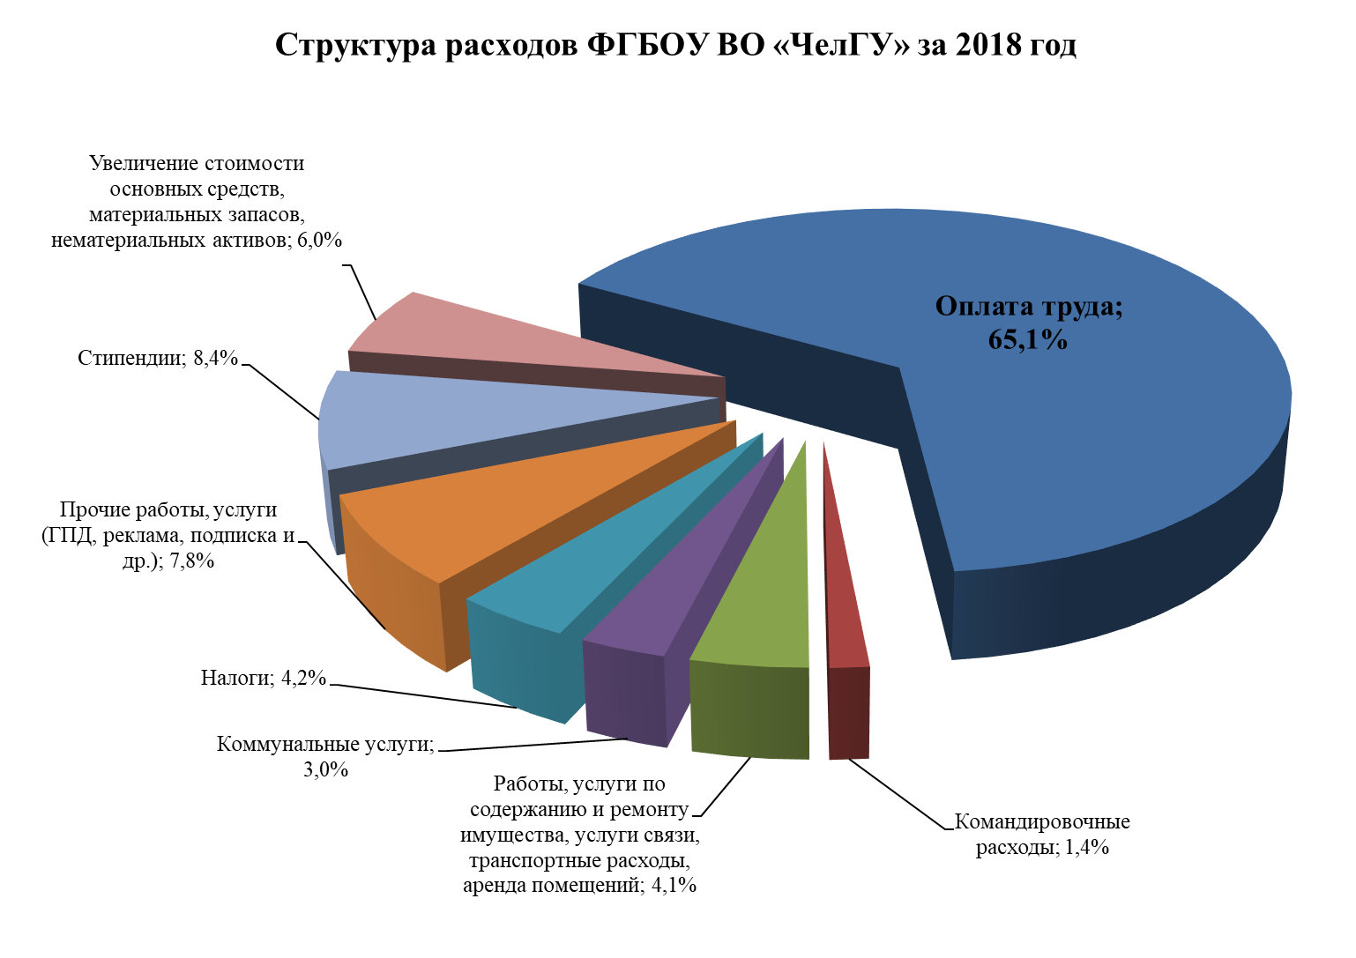

Slide 11
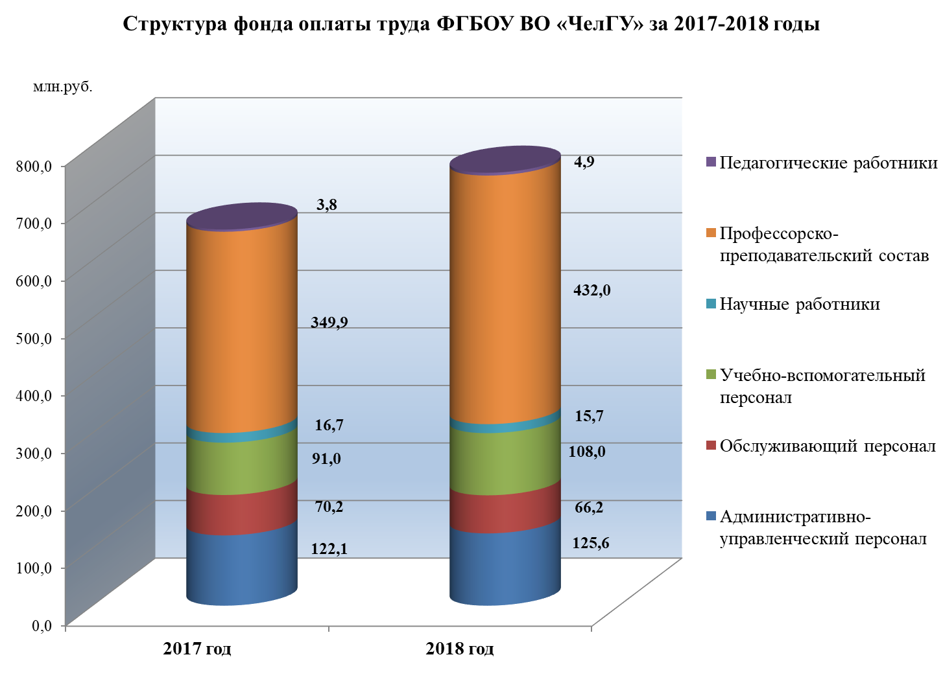

Slide 12
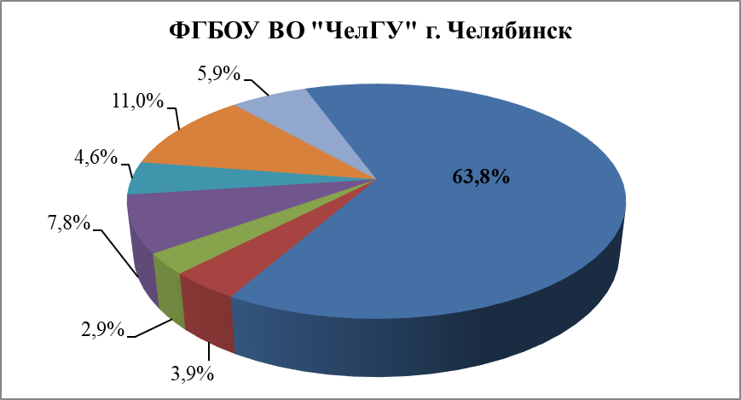
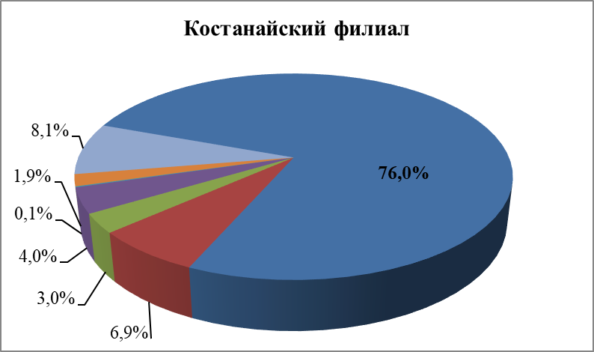
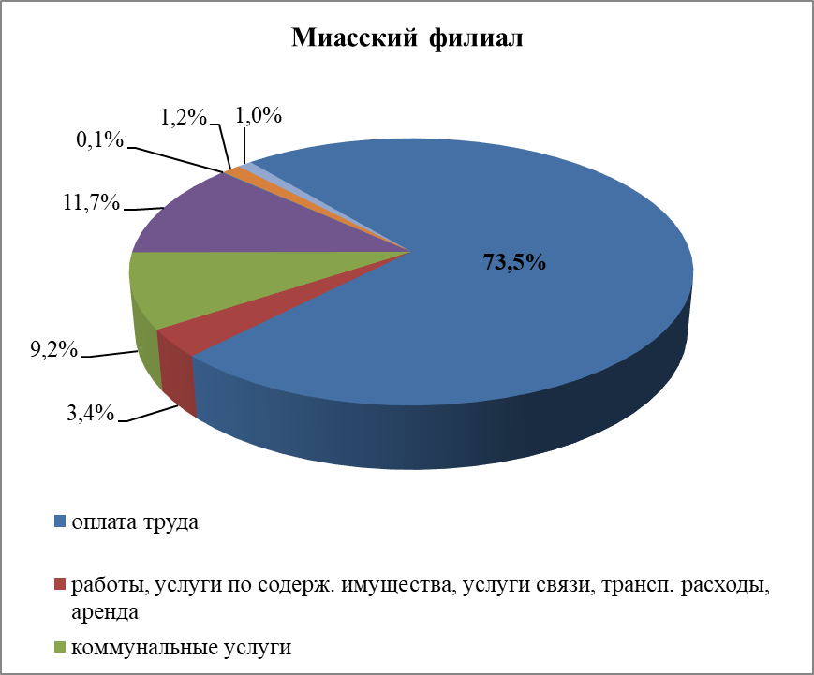
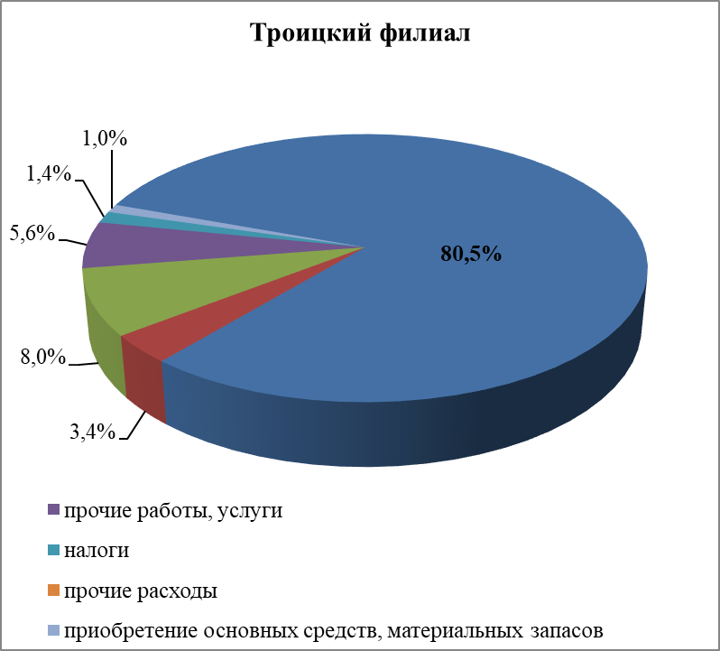
Структура расходов по ФГБОУ ВО «ЧелГУ» по головному ВУЗу и филиалам за 2018 год

Slide 13
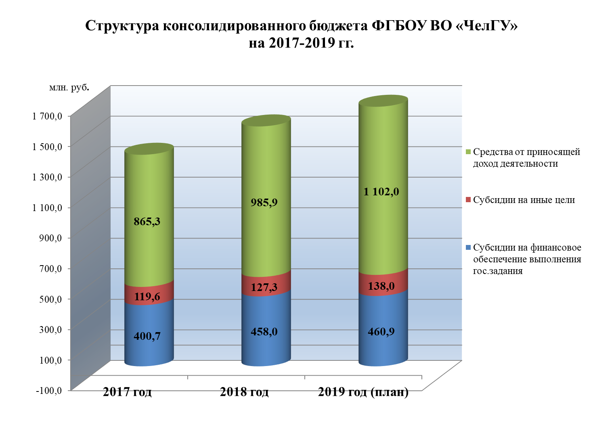

Slide 14
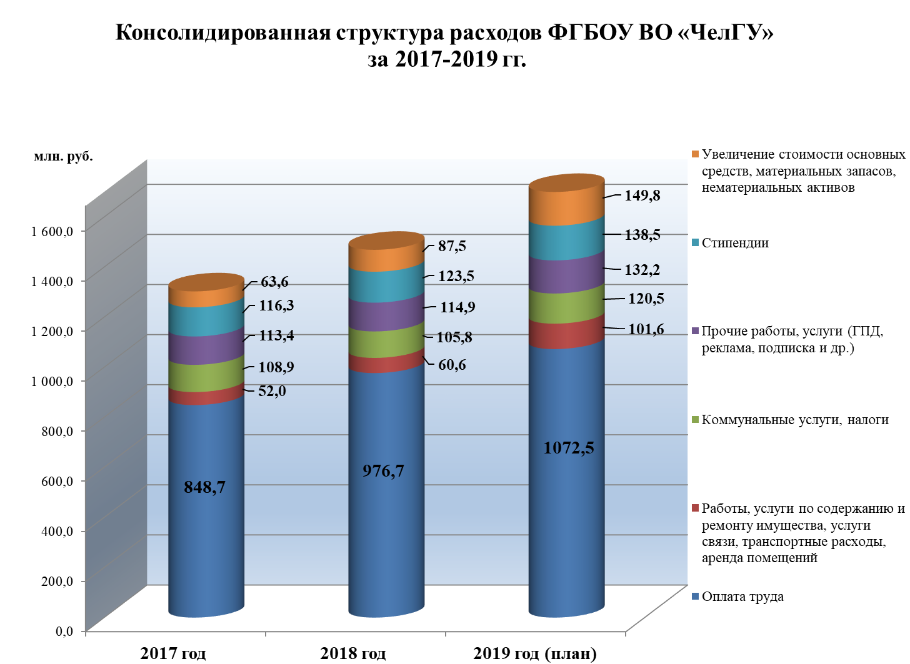

Slide 15
Основные ожидаемые риски исполнения плана финансово-хозяйственной деятельности в 2019 г.
Увеличение дебиторской задолженности в связи со снижением платежеспособности населения и ростом стоимости обучения
Невыполнение показателей «дорожной карты» по уровню заработной
платы ППС из-за
отсутствия соразмерного роста дохода
Снижение количества абитуриентов в связи со значительным увеличением стоимости обучения для 1 курса
Снижение бюджетного финансирования в течение календарного года по результатам предварительного отчета о выполнении государственного задания в случае его невыполнения
Снижение объема средств, направляемых на развитие материально-технической базы университета, обусловленное ростом фонда оплаты труда и отсутствием дополнительных целевых субсидий

Slide 16
Мероприятия, направленные на повышение эффективности исполнения плана финансово-хозяйственной деятельности ФГБОУ ВО «ЧелГУ»
Распространение программного продукта 1С: «Документооборот государственного учреждения» на основные процессы документооборота в университете, сокращение сроков прохождения согласования документов и снижение общехозяйственных расходов.
Внедрение блока «1С: Закупки» и предоставление доступа руководителям ЦФО к информации об исполнении плана закупок, плана доходов и расходов ЦФО.
Участие университета в качестве исполнителя по хоздоговорам и госконтрактам в научной сфере через электронные площадки закупок.
Изменение портфеля образовательных программ университета на основе прогноза спроса со стороны абитуриентов и работодателей Челябинской области в 5-летней перспективе.
Продолжение работы по реализации мероприятий, направленных на повышение эффективности финансовой деятельности структурных подразделений университета.

Slide 17
СПАСИБО ЗА ВНИМАНИЕ!

